Slide 1

中国工程物理研究院 核物理与化学研究所
用于直线型变压器驱动器的
多间隙气体开关的建模和实验研究
周林* 叶明天 席治国 王真
祁建敏 褚衍运 李正宏
2021.10 重庆
*周林，zhoulin_2003@163.com, 15882825165

Slide 2
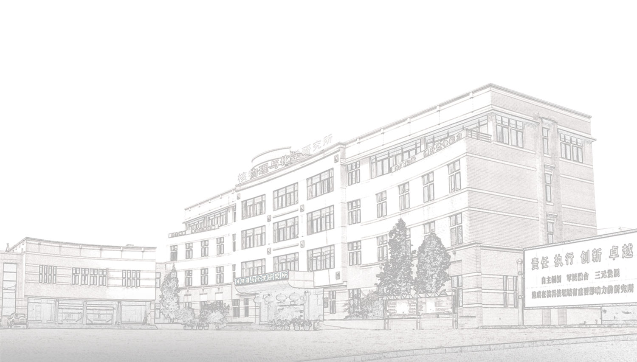
目录
1. 研究背景
2. 多间隙开关的建模与分析
3. 实验测试与考核
4. 触发分析与器件优化
5. 总结和致谢

Slide 3
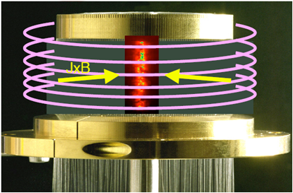
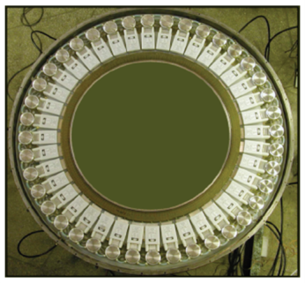
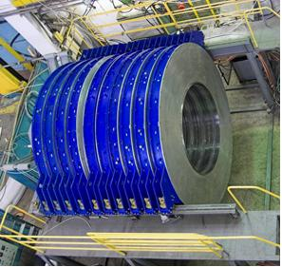
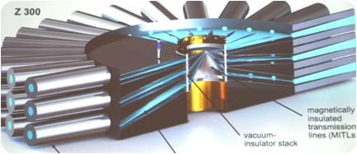
1. 研究背景
Z箍缩驱动的惯性约束聚变
  大电流驱动丝阵内爆产生高温高密度等离子体
  强辐射形成黑腔，驱动DT靶丸内爆
大电流驱动器发展方向：LTD
  直线型变压器驱动器Linear Transformer Driver
  大量小支路并联放电，直接输出快脉冲
  可重频、长寿命
关键技术
  高性能开关
  高精度同步触发
  ……

Slide 4
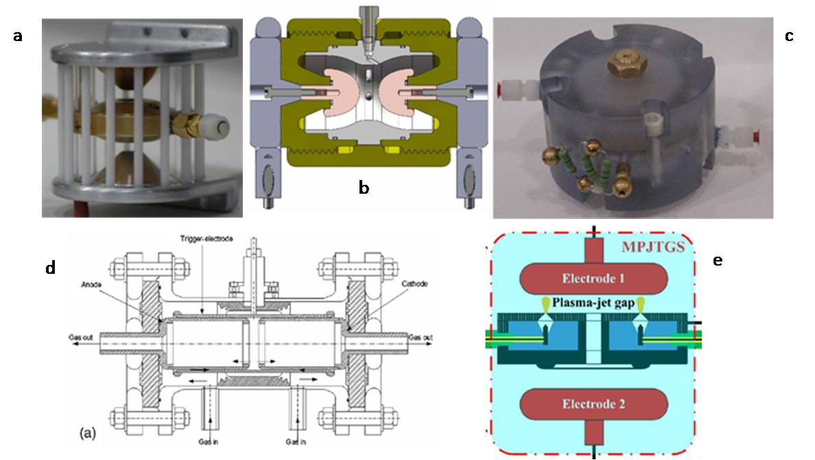
LTD开关技术
技术要求：
  工作电压~±100kV，电流20-30kA，脉宽~200-400ns
  低抖动、长寿命、可大规模应用
开关类型：
  三电极
    紫外预电离、同轴、等离子体射流
  多间隙
    充干燥空气，环保
    气压低，易规模化
    低抖动
    长寿命

Slide 5
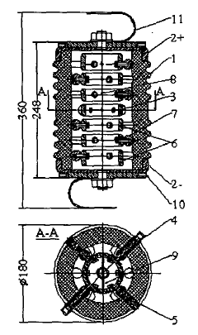
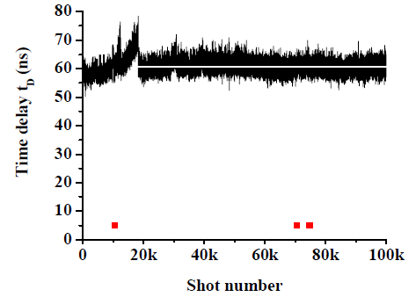
多间隙电晕均压型气体开关
  起源：1997，HCEI 的B. M. Kovalchuk和A. A. Kim
    8间隙，±100kV，替换Marx内的SF6开关
发展：
  2004： A. A. Kim，LTD-Z模块，1MA
  2006：HCEI+SNL，500kA模块13000次考核
现状：
  2015： A. A. Kim，单开关考核10万次
国内发展：
  2001年至今，西核院和中物院先后开发了多个版本的多间隙开关和LTD模块
  存在的问题：工作电压、自击穿概率、触发抖动等指标尚需改进
有必要开展更为深入的研究和优化

Slide 6
2.多间隙开关的建模与分析

Slide 7
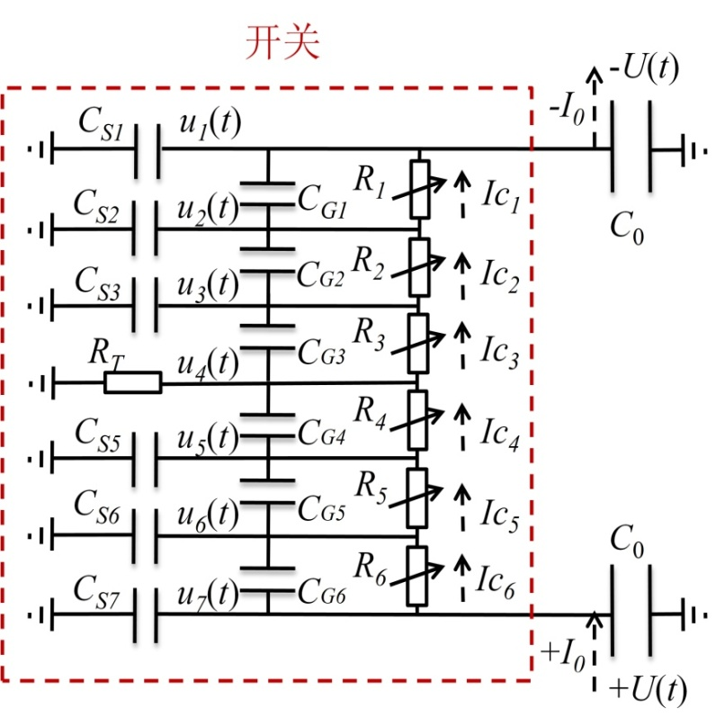
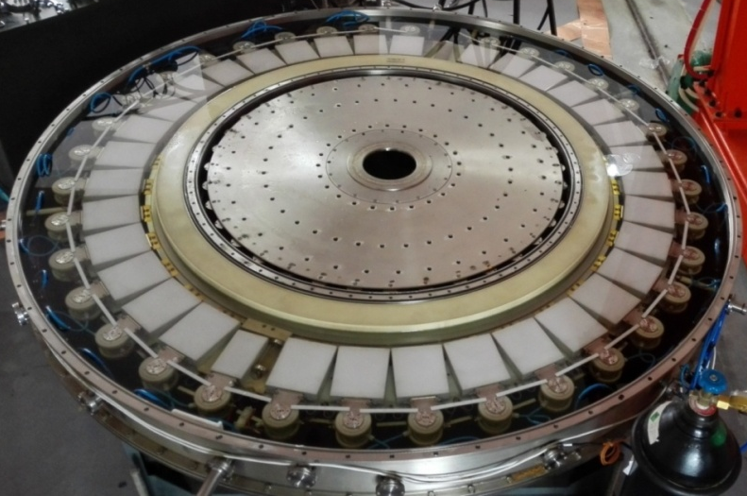
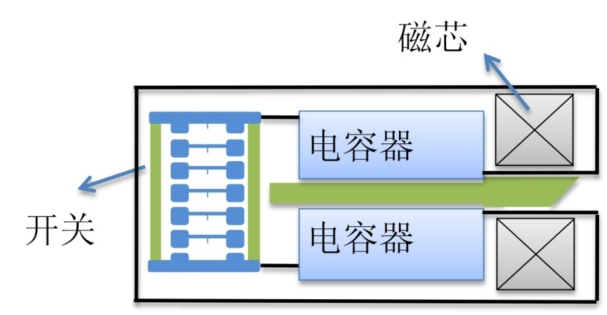
多间隙气体开关的电路模型
充电过程中
6个间隙：间隙电容C_{Gi}，电晕电流I_{ci}（等效为可变电阻R_{i}）
7个电极：电压u_{i}，对地电容C_{si}
  中间电极通过R_{T}接触发源
两个主电容C₀分别正负充电，电压U(t)，恒流I₀充电
  C₀=40nF，dU/dt~20-30kV/s， I₀~1mA，0.1Hz重频

Slide 8
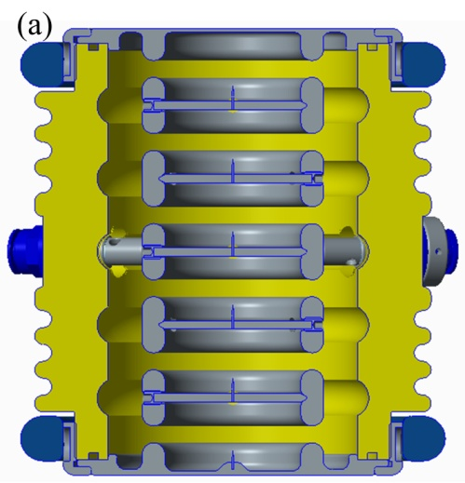
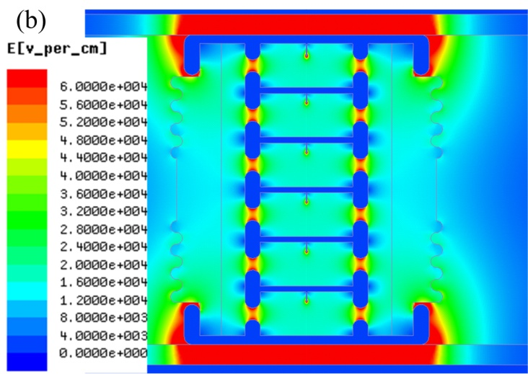
开关结构和静电场仿真
  6间隙，每间隙6mm
  电极：不锈钢
  电晕针：钨合金
  腔体：塑料
  直径140mm，高159mm
  通过插拔式PU管充气2-3bar
±100kV，各电极均匀分布
开关布局与LTD模块的工程条件一致
Stray capacitor | Capacitance/pF
C_{G1}-C_{G6} | 5.4, 3.5, 3.6, 3.6, 3.5, 5.4
C_{S1}-C_{S7} | 32.0, 0.4, 0.8, 0.9, 0.8, 0.4, 32.0

Slide 9
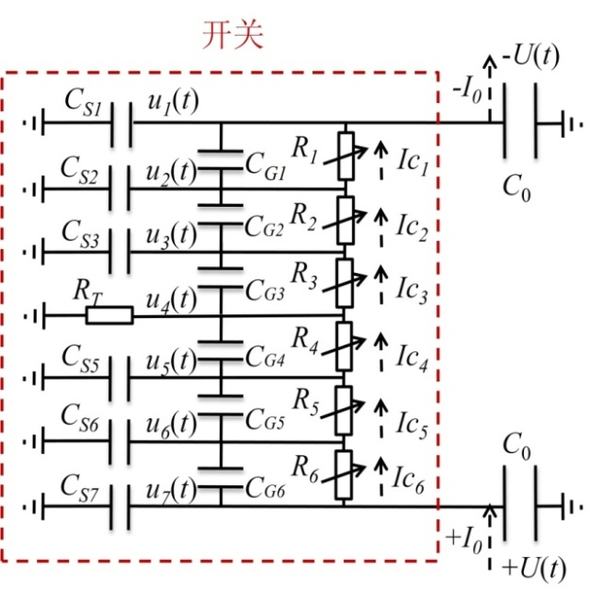
电晕均压原理分析
电晕均压的工作原理
  电晕电流对各中间间隙进行充电，使其电压随U(t)而改变。
    要求1：电晕电流对结构电容的充电速度远快于dU/dt，使得U(t)改变时，各u_{i}随之迅速改变并实现动态平衡
  电压稳定 后 ，各间隙的电压差由间隙电晕放电的伏安特性决定
    位移电流为零，各间隙的电晕电流相等，伏安特性决定压差。
    要求2：各间隙电晕放电的伏安特性高度一致
充电过程中电压电流的函数关系：

Slide 10
开关设计准则
1. 电晕放电间隙应具有低起晕阈值、高击穿阈值
2. 各间隙的电晕电流应远小于电源提供的充电电流
3. 各结构电容的充电速度远快于主电压的上升速度
4. 各电晕放电间隙的伏安特性具有较好的一致性
5. 电晕针不参与电弧放电

Slide 11
3.实验测试与考核

Slide 12
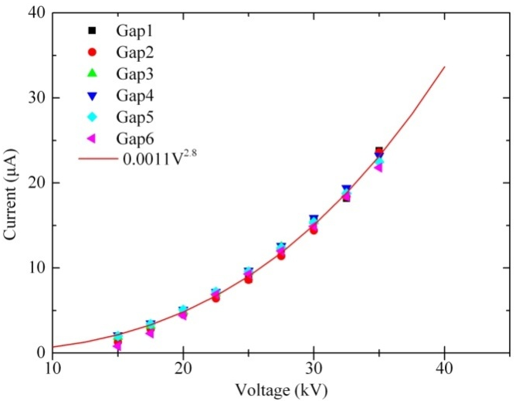
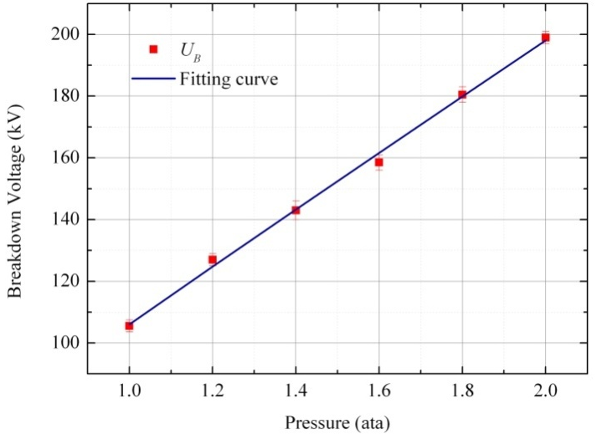
3.实验测试
3.1 各间隙的伏安特性测试
  开关充3.2ata干燥空气，依次测量各间隙，除目标间隙外均短路
  电晕电流与间隙电压满足：
  电晕电流偏差5%，电压不均匀度1.8%
3.2 自击穿特性测试
  设置不同的气压，测试自击穿电压
  每个工作点重复5次，击穿后随即换气
  自击穿电压曲线拟合函数：

Slide 13
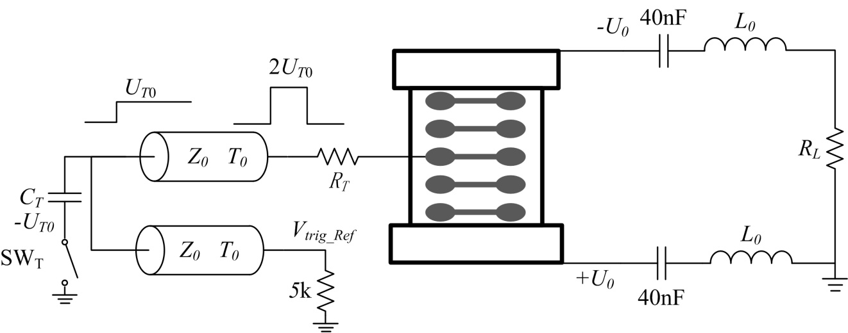
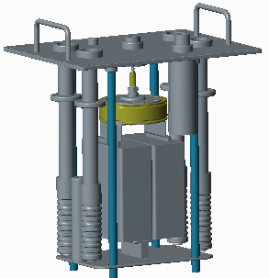
3.3 触发性能测试
实验支路
  电容器：40nF，充电±90kV
  开关： 3.13ata干燥空气，60%工作系数
  负载电阻：3个9Ω陶瓷电阻并联
  触发电阻：700Ω水电阻
触发器电路：
  80nF电容器+触发管开关+10m高压电缆
    Z₀≈75Ω，T₀ ≈ 50ns
  并联10m高压电缆用于监测触发脉冲

Slide 14
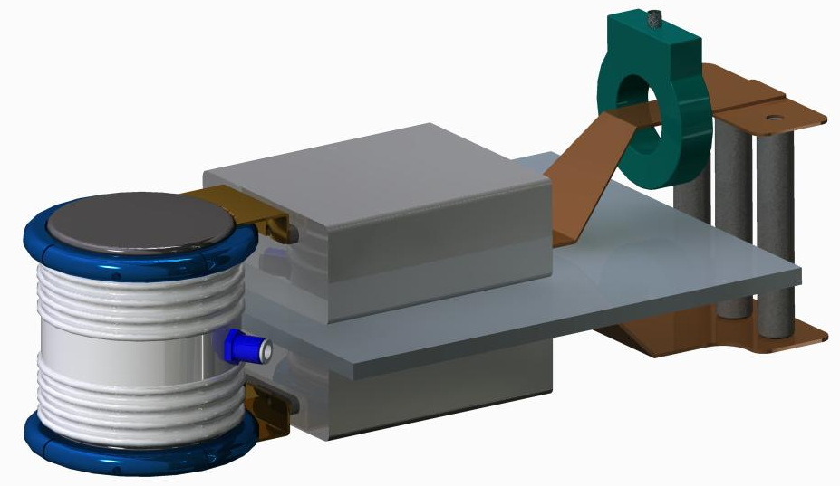
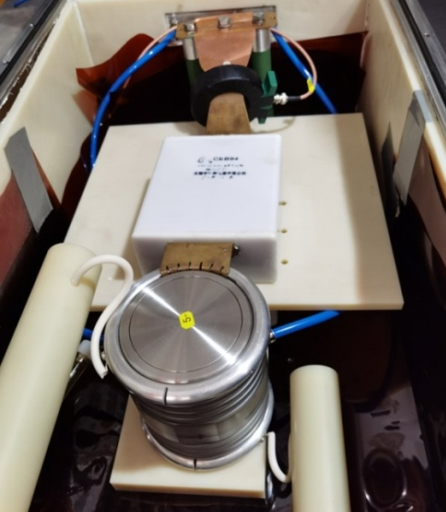
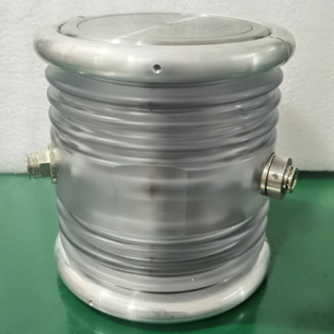
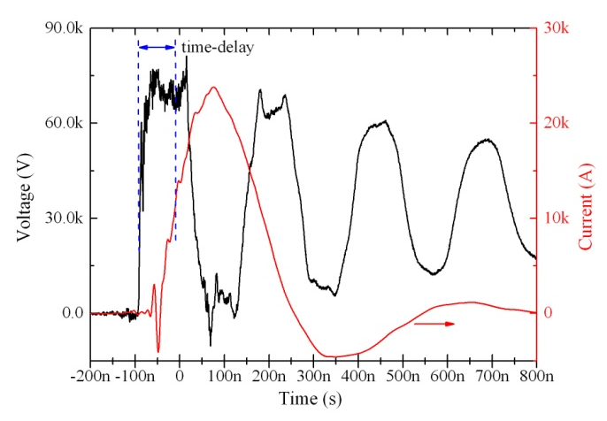
3.3 触发性能测试
支路置于充气箱内，P=2.5bar
测量触发监测信号和放电电流
  触发脉冲峰值77kV，前沿~20ns
  触发延迟时间80ns
  放电电流峰值23.7kA，半周期295ns
  回路总电感~300nH，总内阻~1Ω

Slide 15
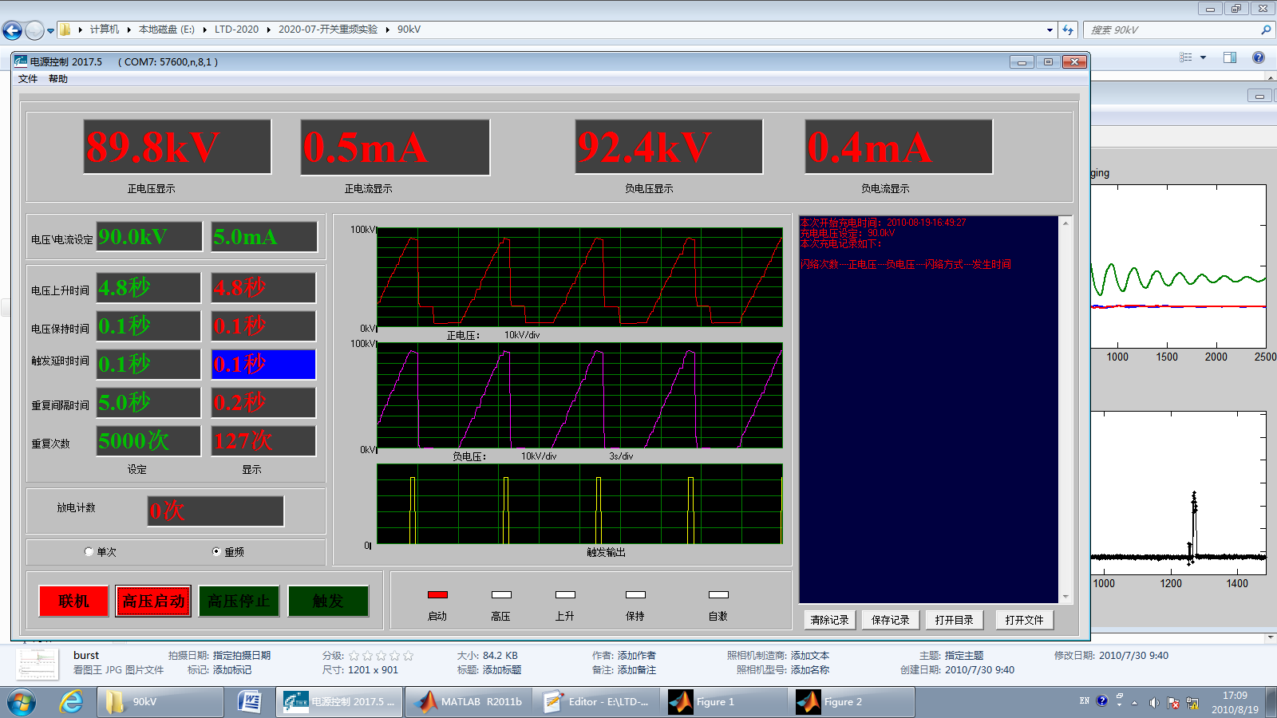
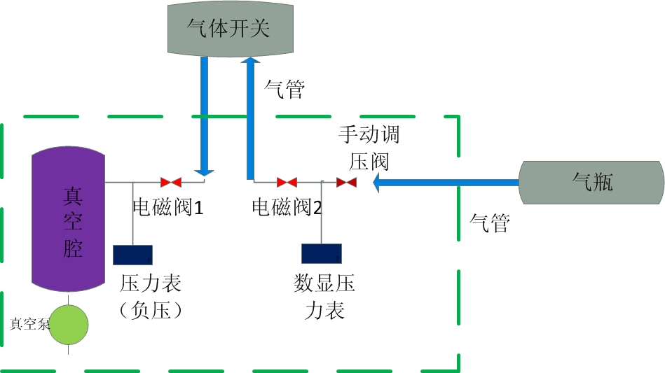
3.4 重频实验考核
充电方案
  恒流充电±90kV
  每10秒1个周期
    充电+维持，5秒
    等待5秒
换气方案
  电磁阀控制进气和出气
  真空缓冲腔+机械泵
  多间隙开关和触发开关，每发次实验后均换气，置换率>95%
40只开关，随机抽选5只各考核200次，5#10200次

Slide 16
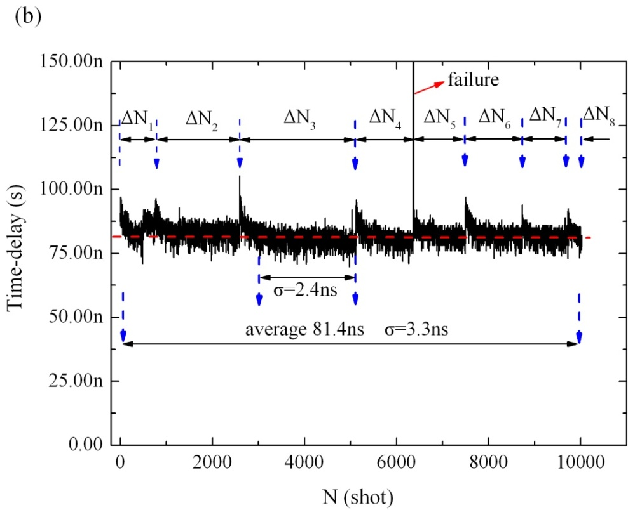
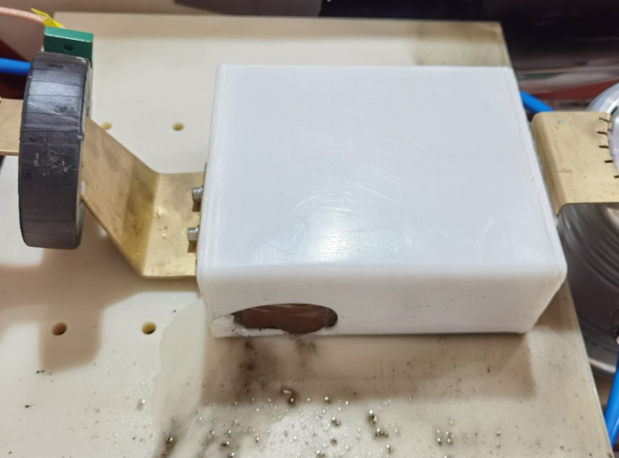
3.4 重频实验考核
0.1Hz，8个时段，10200发
充电±90kV
  P=3.13ata，工作系数60%
触发延迟：
  平均值81.4ns，标准偏差3.3ns
  温度效应：考核起始时水电阻温度低，阻值大，延迟长；后续温度升高，阻止减小，延迟缩短
工作情况：
  六间隙开关出现过1次自击穿
  电容器损坏2只（气体绝缘，散热差）
  触发电缆击穿，疑因“虫洞”效应
    直流耐压150kV
    纳秒脉冲80kV，~7000次击穿

Slide 17
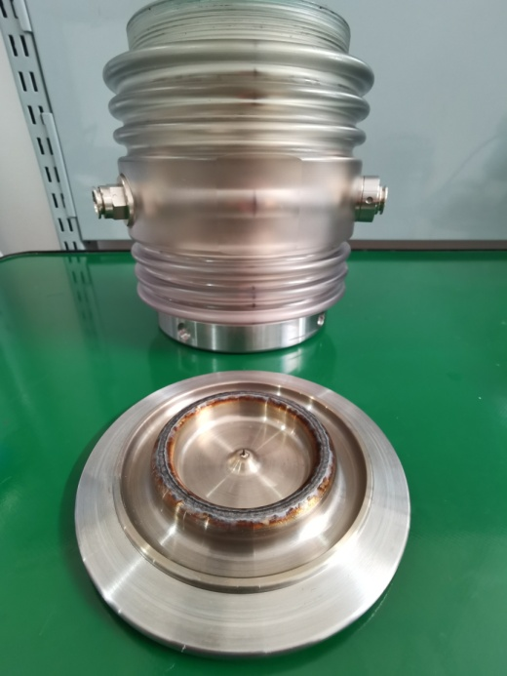
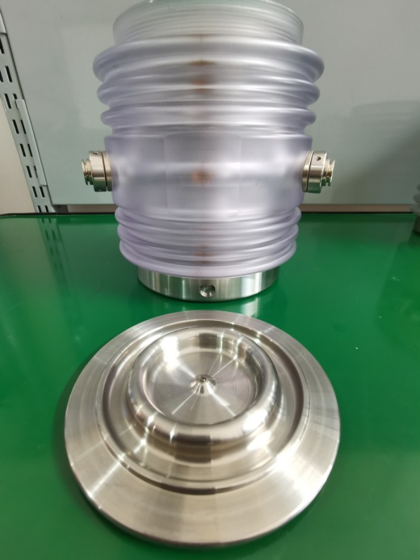
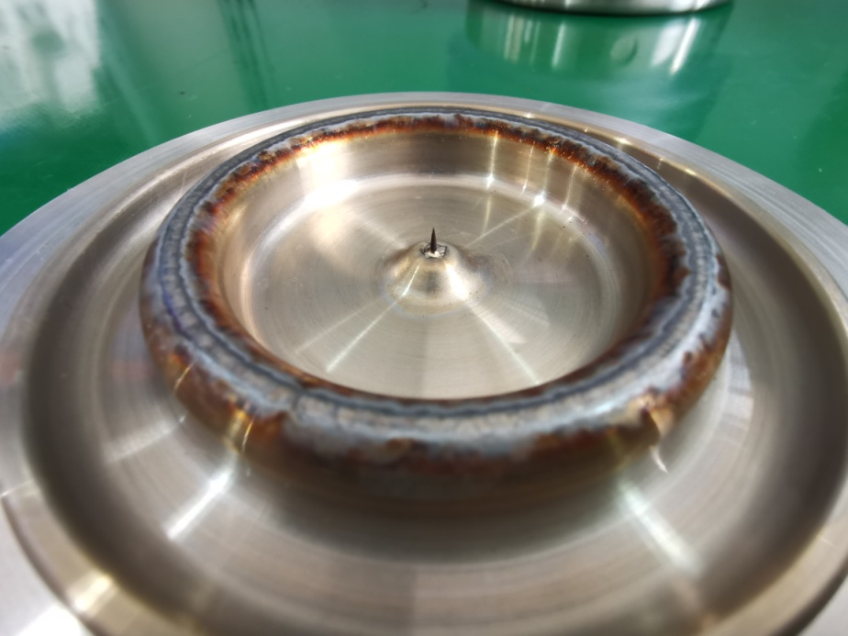
3.4 重频实验考核
1万发次考核后，开关的触发性能没有明显变化
绝缘壳体轻微污染
不锈钢电极均匀烧蚀
电晕针未见损耗

Slide 18
触发分析与器件优化

Slide 19
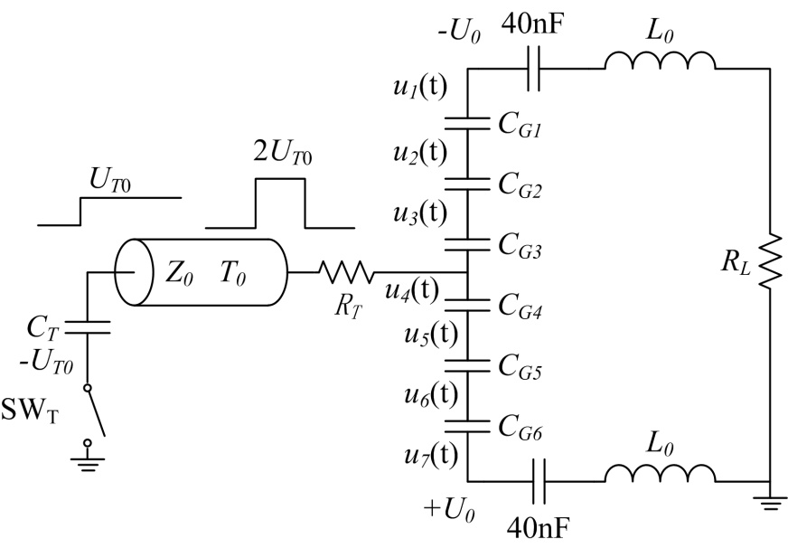
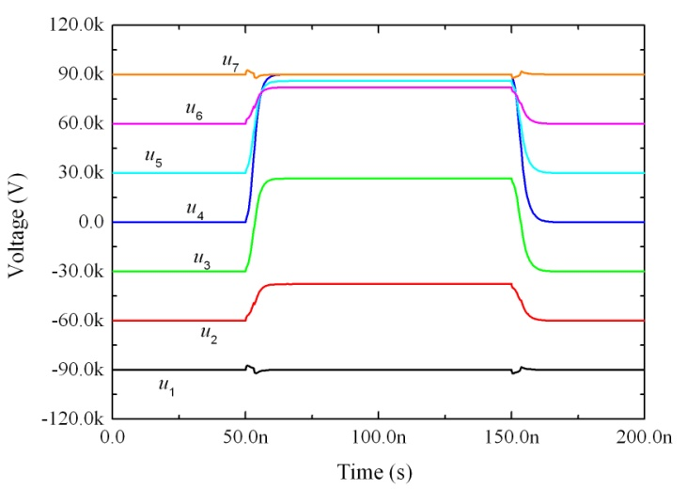
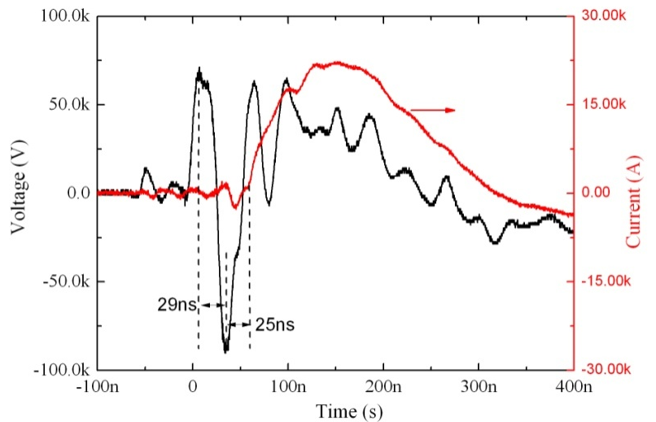
触发过程分析
脉冲各在两侧的三个间隙电容间分配
同极性侧间隙压差减小，异侧增大，异侧先导通
60%工作系数，要求触发峰值~2U₀/3
  充电±90kV，触发峰值60kV

Slide 20
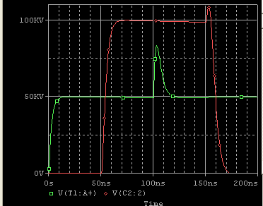
大规模触发的解决路径
大规模应用对触发系统的要求：
  低触发阈值、低抖动、高可靠性
  可扩展、绝缘简单、易维护
两级结构的基本电路：
优点：结构最简化，模块化，可扩展
  多并电缆=>脉冲数增加，前沿变缓，峰值降低，顶降明显
核心：低抖动的触发开关和前级触发器

Slide 21
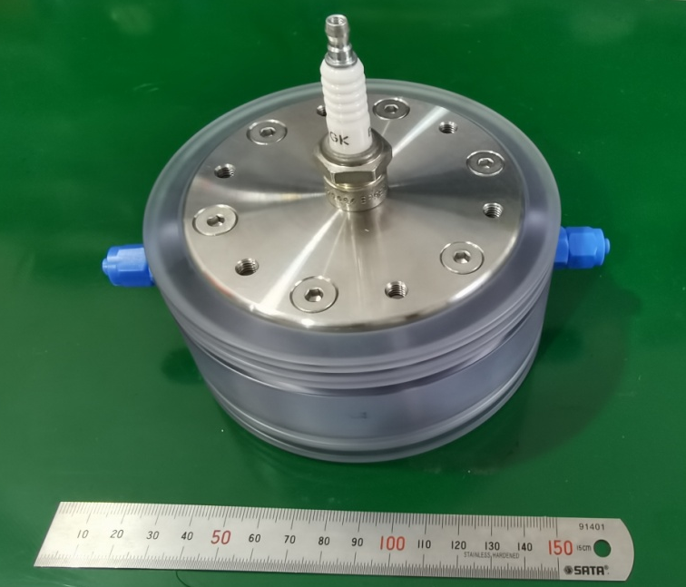
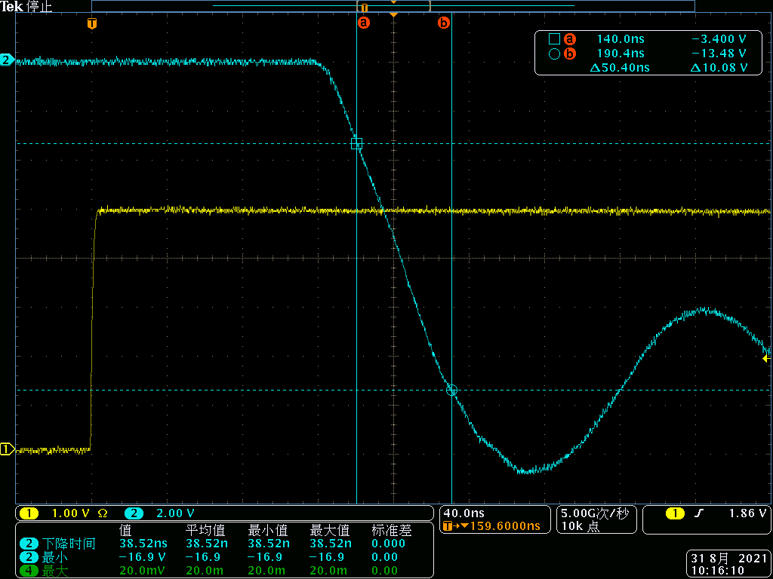
触发器解决方案
Trigatron开关
  外径127mm，主体高80mm
  绝缘环境：大气
  主间隙6mm，触发间隙2mm
  工作电压：15-50kV
  触发电压：工作电压的25%-30%
前级触发：小型化、低抖动
  Mosfet+脉变，抖动<1ns
  充电1kV，储能~0.2J
  开路输出峰值~20kV
  前沿~50ns(20%-80%)

Slide 22
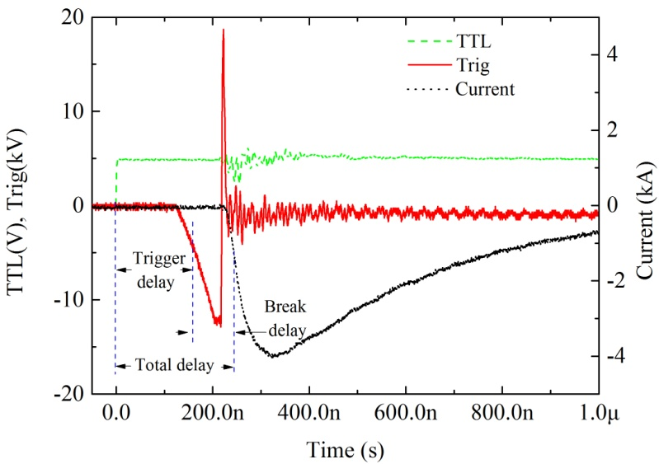
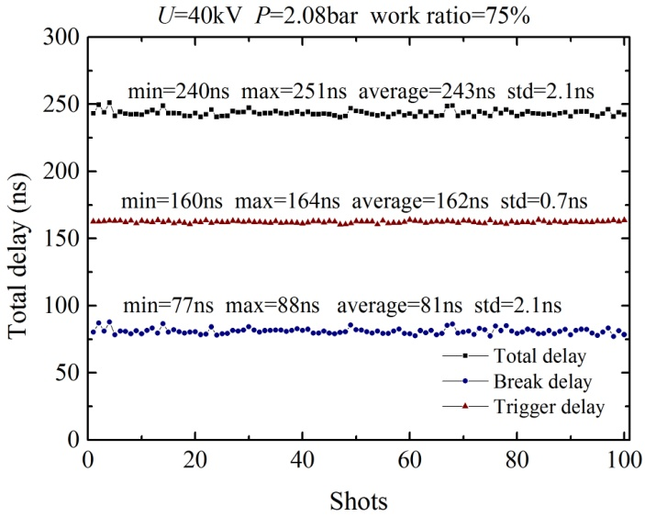
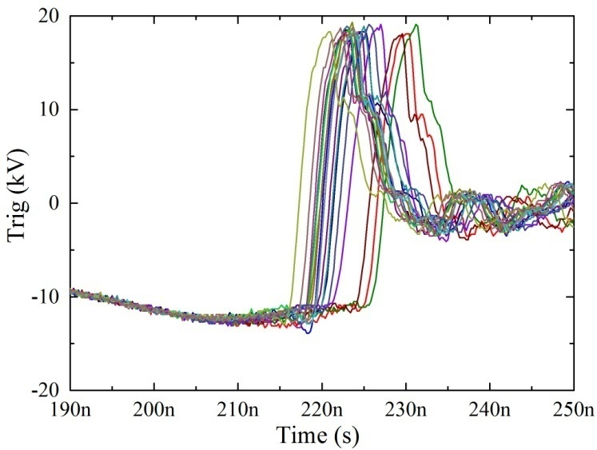
触发开关实验结果
实验参数：
  C=40nF，U=40kV，R_{L}=9Ω
  充气2.08bar，工作系数75%
实验结果：
  触发击穿电压~13kV
  从TTL到放电电流的抖动为2.1ns

Slide 23
总结
多间隙开关初步满足批量生产和使用的要求
  ±90kV/3.13ata/60%，抖动~3ns，寿命超万次
触发器方案和器件具有应用潜力
  开路输出峰值最高100kV，抖动~2ns
  结构简单，小型化，模块化，可扩展

Slide 24
zhoulin_2003@163.com
15882825165
感谢聆听！
敬请指正！

